Slide 1
Проект WebServer + API: “BlogPost”
Выполнил: Крамбалев Сергей

Slide 2
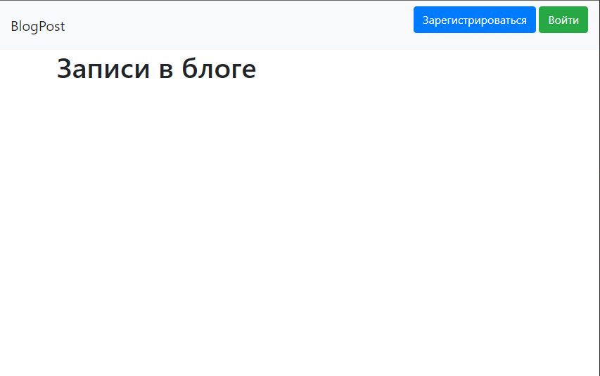
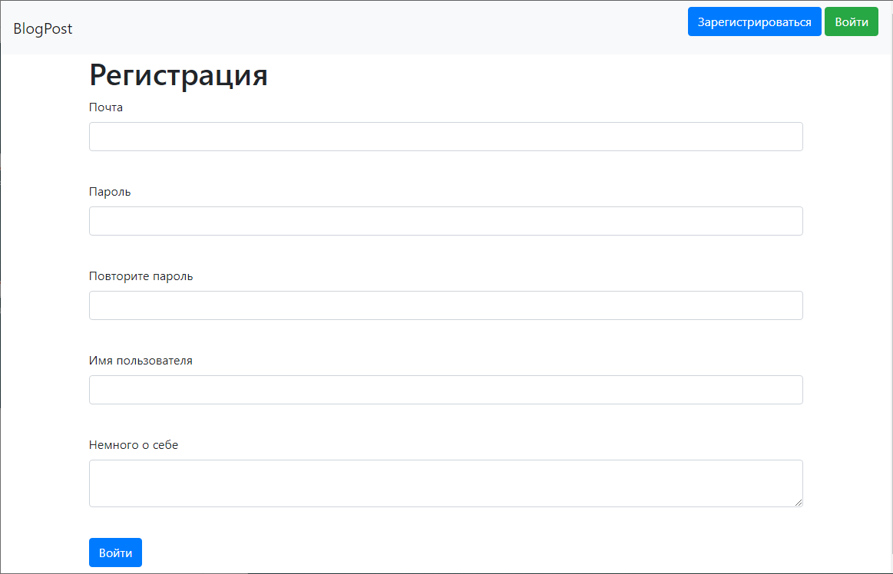
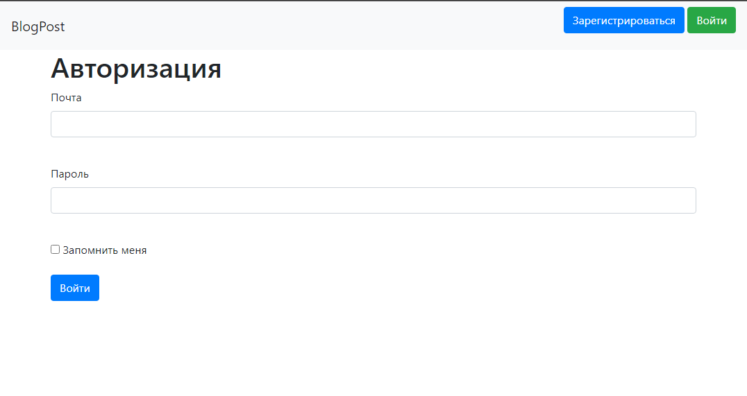
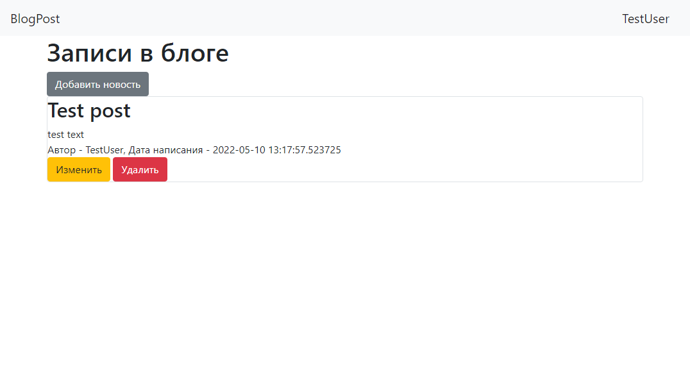
Функционал:
Регистрация пользователя
Вход/выход из аккаунта
Создание новостей и их редактирование/удаление
Новости с пометкой «личное» не будут видны другим пользователям
Просмотр всех новостей на главной странице блога

Slide 3
Использованные библиотеки:
flask
sqalchemy
datetime
werkzeug(security)
wtforms

